Slide 1

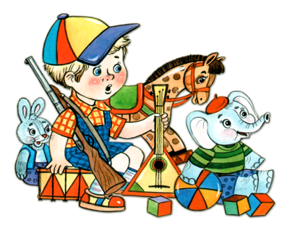
Портфолио
Воспитателя
Третьяковой
Альбины Владимировны
Изумрудновский детский сад

Slide 2
Общие сведения
Дата и место рождения 31.07.1967
Красноярский край, с. Ирбейское
Педагогический стаж 36 лет
Квалификация
Первая квалификационная категория
Образование – Средне- специальное
Специальность – Учитель ручного и обслуживающего труда. Педагог дошкольного образования.
Окончила Канский педагогический колледж в 1998 г
Красноярский краевой институт повышения квалификации и профессиональной переподготовки работников образования в 2021 г
Третьякова Альбина Владимировна

Slide 3
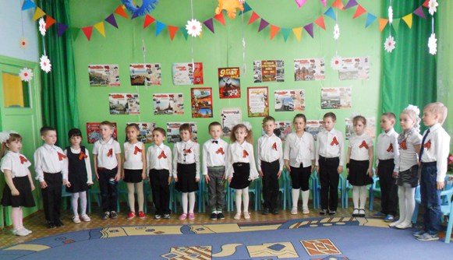
Мой девиз
«Росток, доверенный нам мамой,
лелеем, любим и растим»

Slide 4
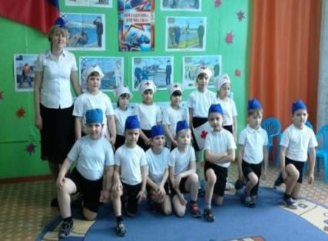
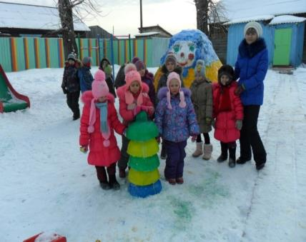
Мое педагогическое кредо
«С детьми всегда должна быть рядом,
Даря тепло и согревая взглядом,
Их в мир прекрасного вести,
И помнить заповедь "Не навреди!»
"

Slide 5

Повышение квалификации
"Мир непрерывно меняется, становится всё сложнее, стремительное развитие науки и технологий – всё это требует непрерывного обучения, постоянного совершенствования человеческих способностей и профессиональных навыков»
Д.А.Медведев.
«

Slide 6
Повышение квалификации
«Высшая школа делового администрирования» | «Инклюзивное образование детей с ОВЗ в дошкольной образовательной организации согласно ФГОС и ФАОП ДО» 144ч 2024г
Высшая школа делового администрирования» | «Методика обучения финансовой грамотности в дошкольных образовательных организациях» 72ч 2023г
«Федерация развития образования» «Университет Педагогики РФ» | «Методики и ключевые компетенции педагога дошкольного образования в контексте новой ФОП ДО и методических рекомендаций Минпросвещения по реализации федеральной образовательной программы дошкольного образования в 2023/ 2024 г.г» 144ч 2023г
«Высшая школа делового администрирования» | «Организация инклюзивного образования в условиях реализации ФГОС дошкольного образования для детей с ОВЗ» 72ч 2022г
«Институт переподготовки и повышения квалификации» | «Профилактика коронавируса, гриппа и других острых респираторных вирусных инфекций в образовательных организациях» 2023 г
«

Slide 7
Повышение квалификации
Красноярский краевой институт повышения квалификации и профессиональной переподготовки работников образования | «Организация психолого- педагогического сопровождения дошкольников с ограниченными возможностями здоровья в условиях инклюзивного образования» 2020г
Красноярский краевой институт повышения квалификации и профессиональной переподготовки работников образования | «Планирование образовательной деятельности в дошкольной образовательной организации» 2021 г
Институт переподготовки и повышения квалификации | «Профилактика коронавируса, гриппа в образовательных организациях » 2021 г
«Высшая школа делового администрирования» | «Разработка адаптированной образовательной программы дошкольного образования для детей с ОВЗ по ФГОС» 2022г
Многопрофильный образовательный центр «Перспектива» | «Обучение педагогических работников образовательных организаций навыкам оказание первой (доврачебной) помощи» 2022 г

Slide 8
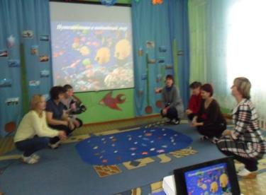
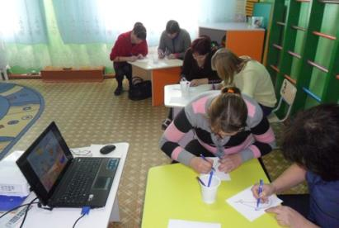
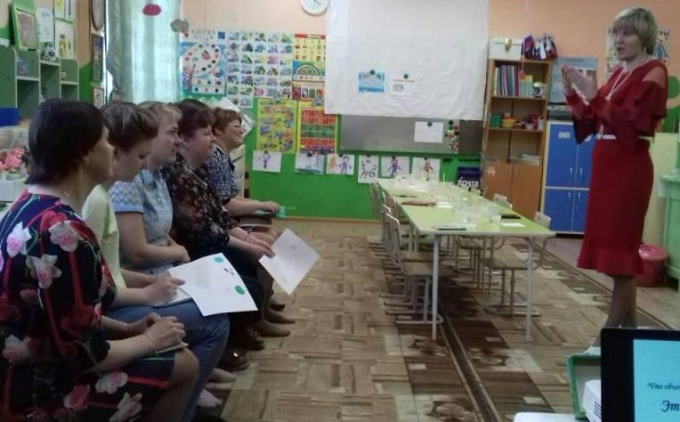
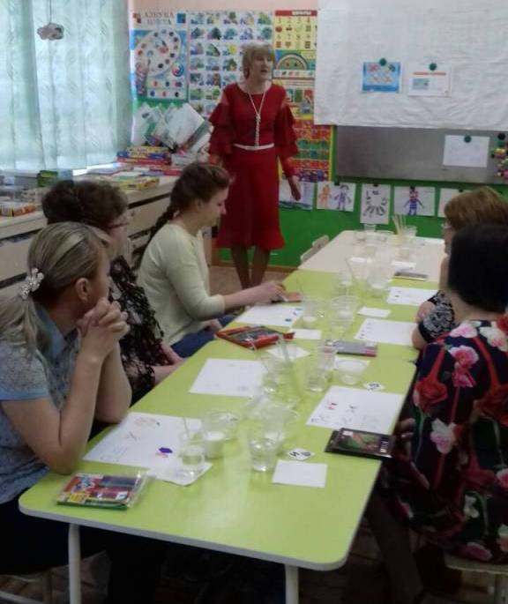
Распространение педагогического опыта
Показ мастер – классов для педагогов

Slide 9


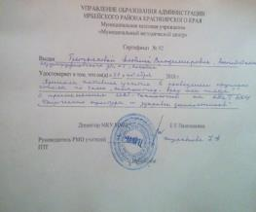
Распространение педагогического опыта
Сертификат Районное методическое объединение Проведение круглого стола по теме «Польза и вред использование ИКТ в работе с детьми » Свидетельство портал МААМ.ru Сертификат портал «Академия педагога» | 2021г 2021г 2022г

Slide 10
Распространение педагогического опыта
Сертификат Районное методическое объединение Проведение круглого стола по теме «Польза и вред использование ИКТ в работе с детьми » Свидетельство портал МААМ.ru Сертификат портал «Академия педагога» Сертификат Муниципальный методический центр РМО «Физическая культура и здоровье» «Обмен опыта работы по взаимодействию с родителями на методическом обучении» Сертификат Муниципальный методический центр РМО «Физическая культура и здоровье» «Защита проекта «По ступенькам к здоровью» | 2021г 2022г 2023г 2024г 2024г

Slide 11
Профессиональная деятельность
Технологии | Уровень использования
Игровая технология | Непосредственная образовательная деятельность, утренняя гимнастика, развлечения, труд, прогулка, повседневная бытовая деятельность
Здоровьесберегающие технологии | Дыхательная гимнастика, игровой и точечный массаж, динамические паузы
Технология игровой обучающей ситуации | Предполагает наличие сюжета по ходу которого дети решают проблемные задачи
Технология проектного обучения | Использование метода проектов – недельное тематическое планирование
Технология проблемного обучения | Создание проблемных ситуаций в результате чего ребенок получает знания
Арт – технология | Совокупность методов, приемов и средств различных видов искусств
ИКТ | Использование ТСО и мультимедийных презентаций в образовательной деятельности

Slide 12

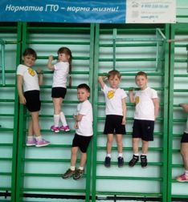
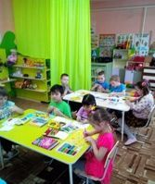
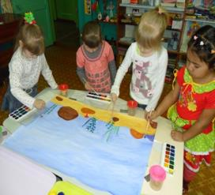
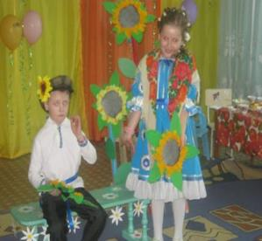
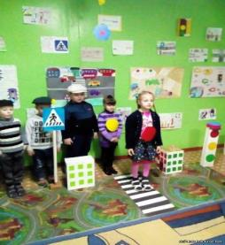
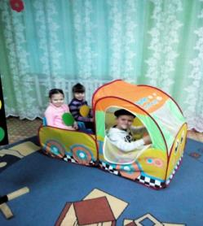
Игровая технология
Здоровьесберегающая
технология
Арт - технология
Игровая технология
Технология игровой обучающей ситуации

Slide 13
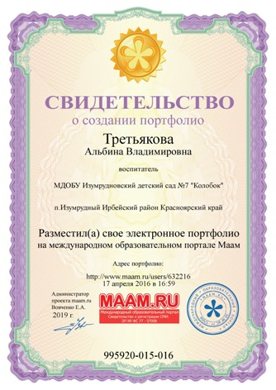
Игровая технология
ИКТ компетентность
Современное поколение дошкольников воспитывается родителями среди большого разнообразия технических средств. Компьютер прочно вошел в жизнь практически каждого ребенка. В связи с этим, в образовательных учреждениях, происходит смена средств обучения и воспитания в соответствии с требованиями внедрения новейших технологий.
Элекронное портфолио
Международный образовательный портал
Свидетельство о регистрации СМИ:ЭЛ № ФС 77-57008

Slide 14
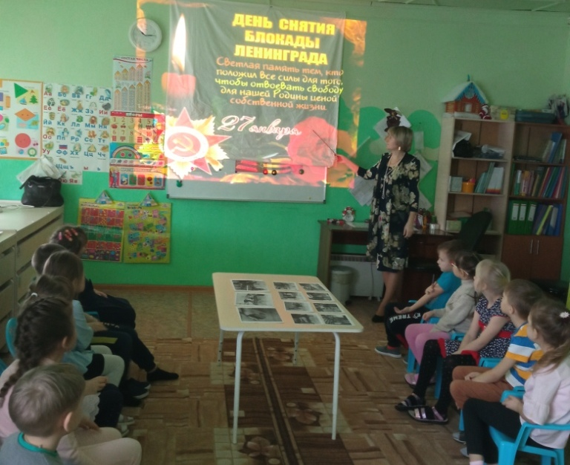
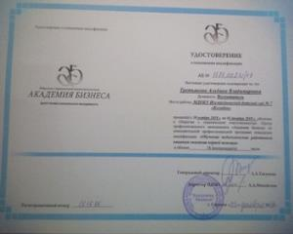
Использование ИКТ на НОД
«Обучать надо не тому, что есть, а тому, что будет»
В наш век бурного развития высоких технологий педагог, бесспорно, должен обладать рядом знаний и умений, необходимость которых продиктована самим временем; должен соответствовать реалиям дня: владеть компьютером.
В этом случае применение компьютерных технологий становится особенно целесообразным, так как позволяет предоставлять информацию в привлекательной форме использовать все средства на благо своих детей.

Slide 15
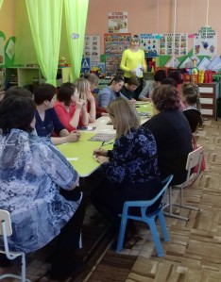
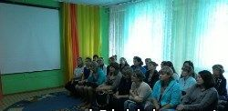
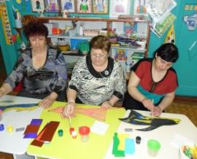
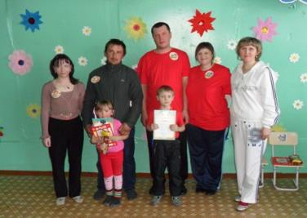
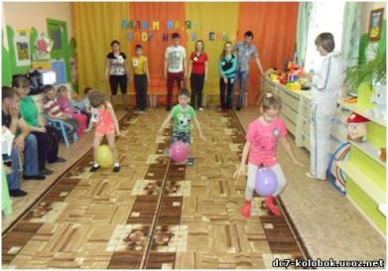
Работа с родителями
Круглый стол Презентация
Мастер - класс
Спортивный досуг
Соревнования «Веселые старты»

Slide 16
Конкурсы

Slide 17
Конкурсы

Slide 18
Результаты конкурсов
Краевой | Дистанционный
Диплом победителя Краевого профессионального конкурса «Воспитатель года» | Диплом победителя 1 степени Всероссийского дистанционного конкурса "Призвание - ВОСПИТАТЕЛЬ"
Муниципальный Грамота победителя в Муниципальном профессиональном конкурсе «Педагог 2013» в номинации «Воспитатель года» | Диплом за подготовку победителей в международном конкурсе поделок «Зимняя фантазия
Грамота за 1 место в районных х спортивных соревнованиях "Старты надежд | Диплом за подготовку победителей в международном конкурсе рисунков «Зимняя фантазия»
Грамота за 3 место в районных спортивных соревнованиях "Старты надежд | Диплом за подготовку победителей в международном конкурсе «Трудно птицам зимовать, будем птицам помогать»
Диплом второй степени за 2 место в муниципальном этапе краевой акции "Зимняя планета детства" номинация "Чудо- игрушка" | Диплом за 1 место во всероссийском конкурсе «Мое призвание – дошкольное образование
Грамота за 1 место победителя муниципальных спортивных соревнований "Старты надежд | Диплом участника во всероссийском конкурсе «Лучший сценарий праздника»
Диплом призера 3 степени муниципальной выставки ДПИ, номинация "Сибирский сувенир"

Slide 19
Результаты конкурсов
Муниципальный, районный | Муниципальный, районный
Диплом за участие в Муниципальном конкурсе среди дошкольных образовательных учреждений Ирбейского района "За безопасность дорожного движения" | Грамота за участие и реализацию детского движения, посвященное патриотическому воспитанию в честь празднования "Дня защитника Отечества". Изумрудновский СДК
Грамота за создание условий, способствующих развитию у воспитанников спортивных умений и навыков. | Грамота за подготовку в проведении празднования "Дня защитника Отечества" в СДК .
Грамота за участие в смотре художественной самодеятельности посвященной 70 летию Победы в ВОВ в СДК . | Грамота за участие в концертной программе в честь "Дня пожилого человека"в СДК ..
Грамота за подготовку к конкурсу чтецов по теме "Зимушка - зима" среди дошкольников и школьников первого класса . | Благодарность за участие в проведении праздника "Масленица" в СДБ ..
Грамота за участие в концертной программе посвященной "Дню Матери" в СДК . | Грамота за участие в мероприятии "Звездочка алая".СДК
Грамота и Диплом за участие в Муниципальном конкурсе среди дошкольных образовательных учреждений Ирбейского района "За безопасность дорожного движения" | Грамота победители в муниципальном конкурсе «Новогодние поделки" номинация "Чудо- игрушка"

Slide 20
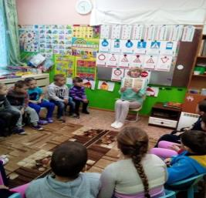
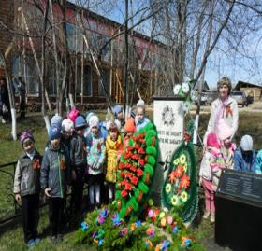
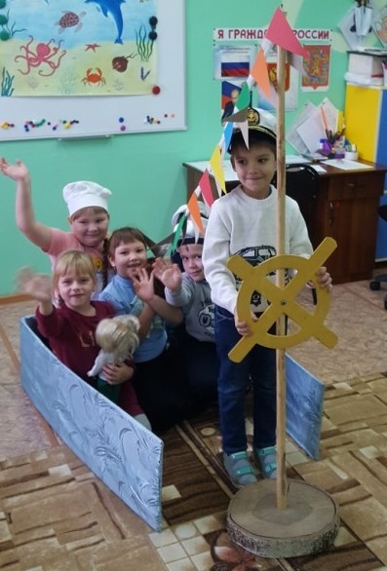
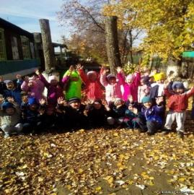
Проектная деятельность
Проекты в детском саду носят, как правило, обучающий характер. Дошкольники по своему психофизическому развитию еще не способны самостоятельно от начало до конца создать собственный проект. Поэтому обучение необходимым умениям и навыкам является основной задачей воспитателя . Задачами детей на этом этапе реализации проекта являются: вхождение в проблему, вживание в игровую ситуацию, принятие задач и целей, а также дополнение задач проекта. Использование проектной деятельности в работе с детьми дало возможность воспитывать активную самостоятельную личность, способную принимать решения, ставить цели.

Slide 21
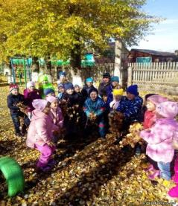
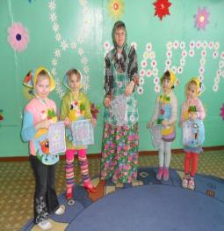
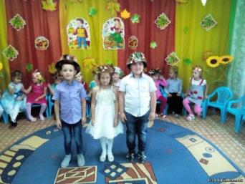
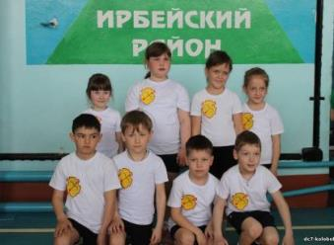
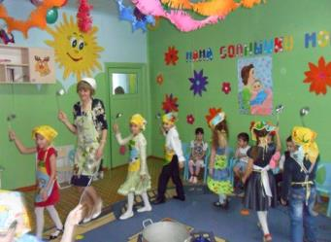
Мир детства сладостен и тонок,
Как флейты плавающей звук.
Пока смеется мне ребенок,
Я знаю, что не зря живу.
Твердят друзья: “Есть нивы тише”,
Но, ни за что не отступлю.
Я этих милых ребятишек
Как собственных детей люблю…

Slide 22
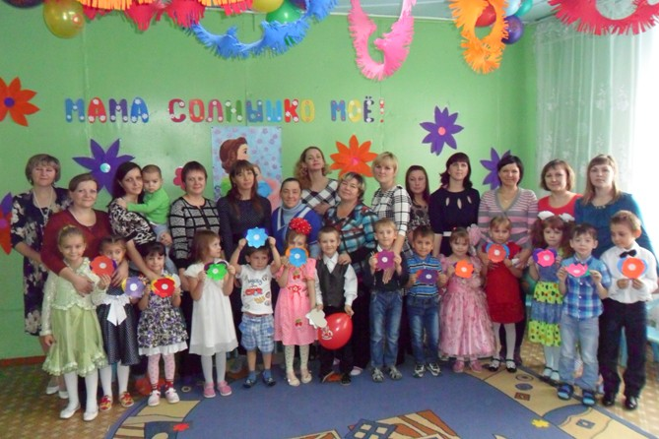
Спасибо за внимание !

